Slide 1

¡JUGUEMOS!
TRIVIA ESTRUCTURA LEGAL DE UNA ORGANIZACIÓN
1
2
3
Elige tu pregunta

Slide 2
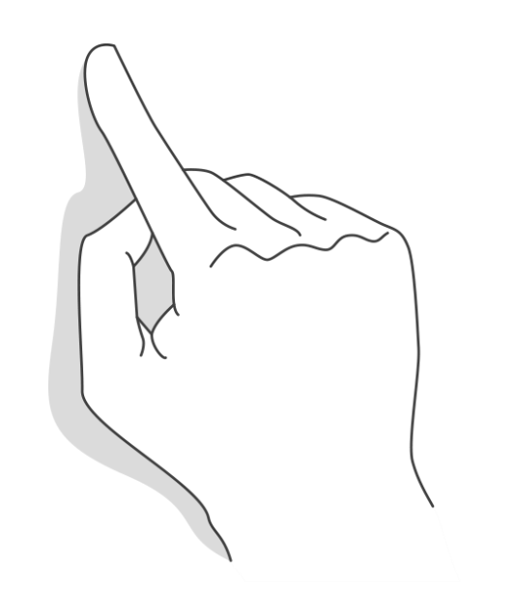
Ofrecer a nuestros clientes una oportunidad de satisfacción de sus necesidades de consumo conveniente y moderna, brindando la mejor experiencia de compra. Además, ser la tienda del retail más rentable y prestigiosa, en base a la excelencia en nuestra calidad de servicio“. Esto corresponde a:
a) La declaración de sus valores éticos
b) La declaración de sus sueños
c) La misión de una empresa
d) La visión de una empresa

Slide 3

MUY BIEN ¡Excelente!
Efectivamente esto corresponde a la misión de una empresa ya que refleja la razón de ser de la empresa y como puedes ver, es clara, representativa y muy breve.
MENÚ
Presiona el botón para volver al inicio.

Slide 4

Esto corresponde a la misión de una empresa, recuerda que una misión se caracteriza por ser la razón de ser de una empresa, además debe ser clara, representativa y breve.
¡Vamos, te invito a seguir intentado!
MENÚ
Presiona el botón para volver al inicio.

Slide 5
Nutrición, salud y bienestar.
Garantía de calidad y seguridad de los productos.
Comunicación con el consumidor.
Derechos humanos en nuestra actividad empresarial.
Lo anterior corresponde a:
a) Los valores corporativos de una empresa
b) La visión de una empresa
c) Las labores diarias que ejecuta una empresa
d) La misión de una empresa

Slide 6
MUY BIEN ¡Excelente!
Efectivamente esto corresponde a los valores corporativos de una empresa ya que, son una declaración relacionada con su cultura.
MENÚ
Presiona el botón para volver al inicio.

Slide 7
Recuerda: Esto corresponde a los valores corporativos de una empresa ya que son una declaración relacionada con su cultura.
¡Vamos, te invito a seguir intentado!
MENÚ
Presiona el botón para volver al inicio.

Slide 8
La visión de una empresa es:
a) Cómo ven los dueños a
la empresa
b) La opinión que tiene el mercado de la empresa
c) Cómo ve la empresa a sus clientes
d) A dónde quiere llegar la empresa

Slide 9
MUY BIEN ¡Excelente!
Efectivamente esto corresponde a la visión de una empresa, ya que refleja a dónde quiere llegar.
MENÚ
Presiona el botón para volver al inicio.

Slide 10
Recuerda: Esto corresponde a la visión de una empresa. La visión de una empresa refleja a dónde quiere llegar.
¡Vamos, te invito a seguir intentado!
MENÚ
Presiona el botón para volver al inicio.

